Slide 1
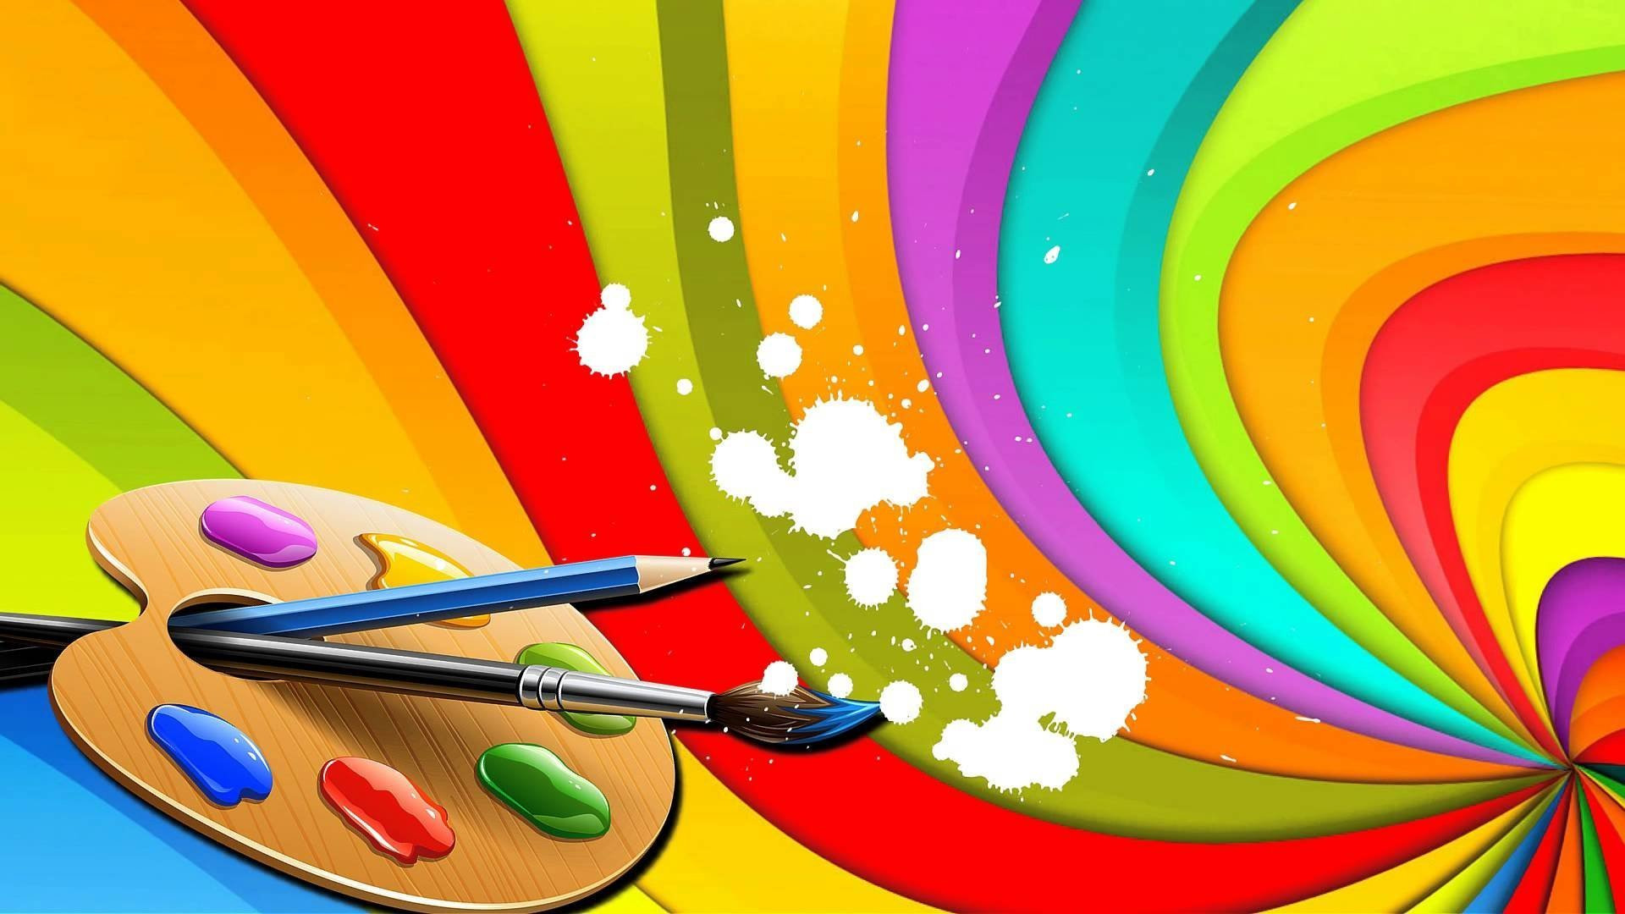
Художник изображает настроение
Учитель начальных классов
МБОУ ОШ № 10 г. Выкса
Ящук Дарья Сергеевна

Slide 2
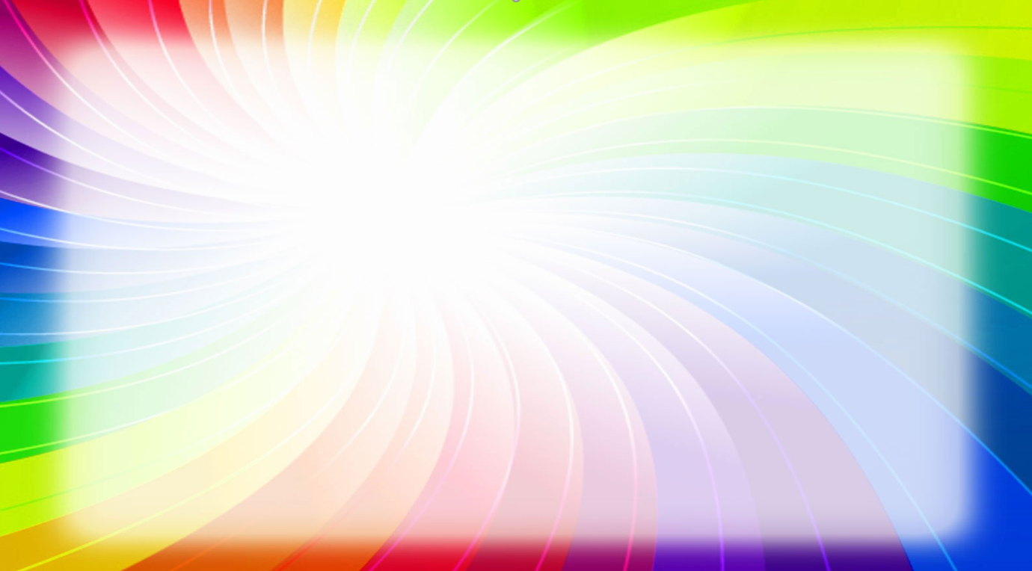
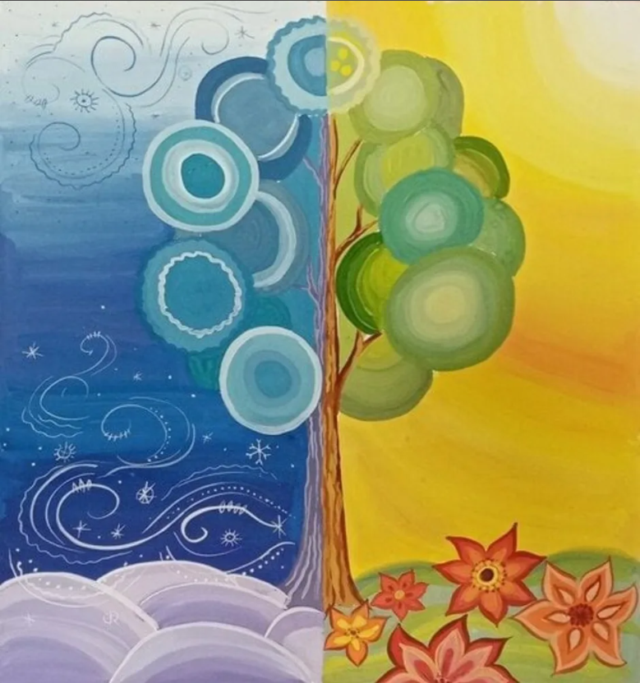
Как вы думаете, насколько важны цвета в нашей жизни? Смогли бы мы прожить без них? Какое настроение было бы у вас, если бы мы жили в чёрно-белом мире?

Slide 4
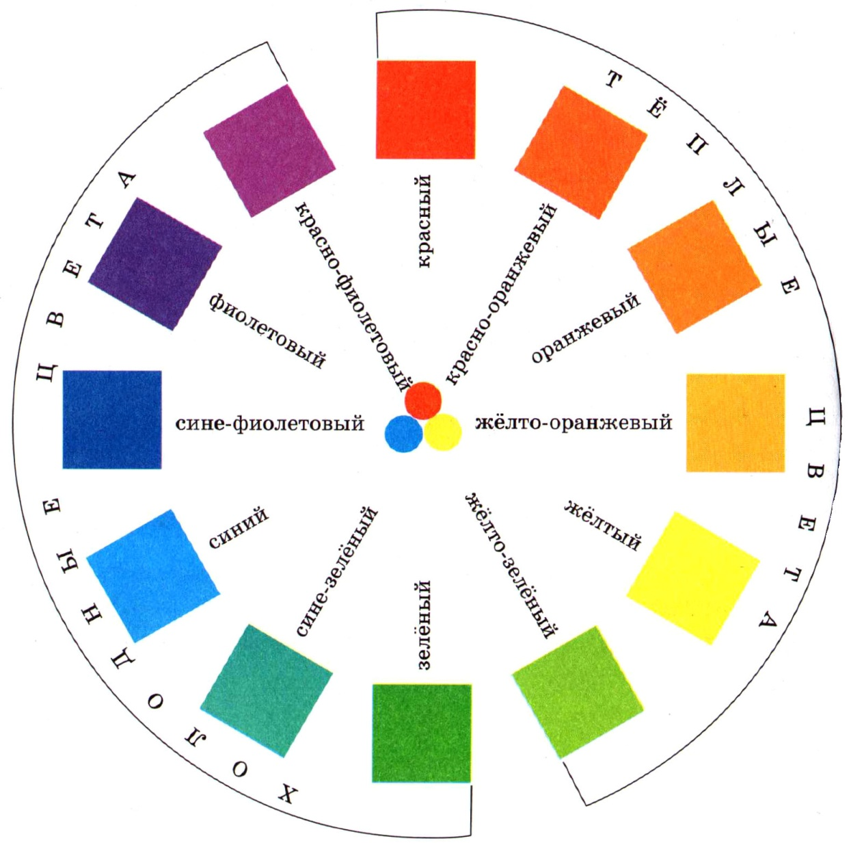
Какие цвета относятся к тёплым, а какие к холодным? Назовите их.

Slide 5
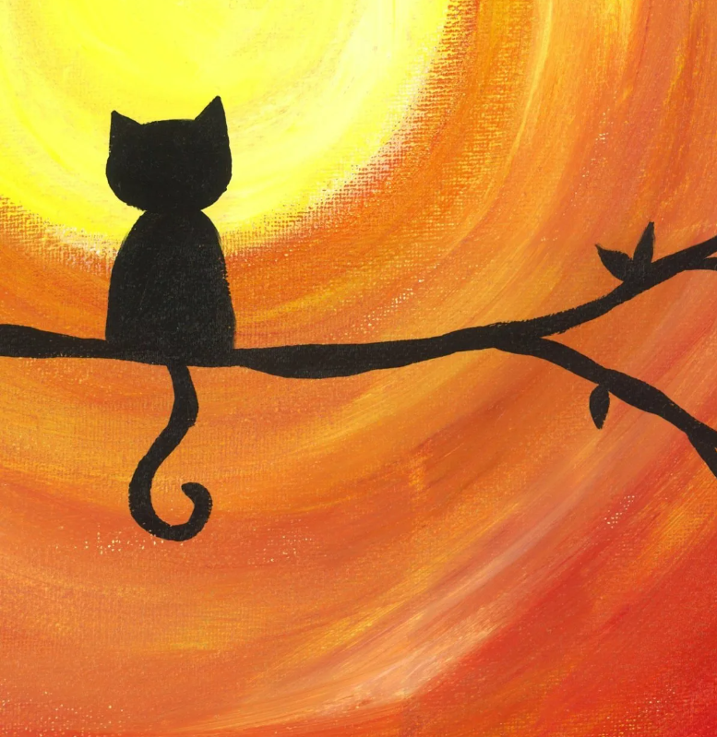
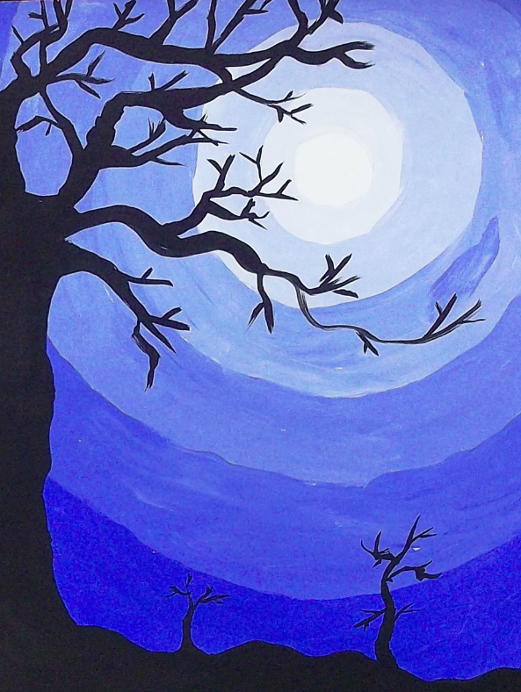
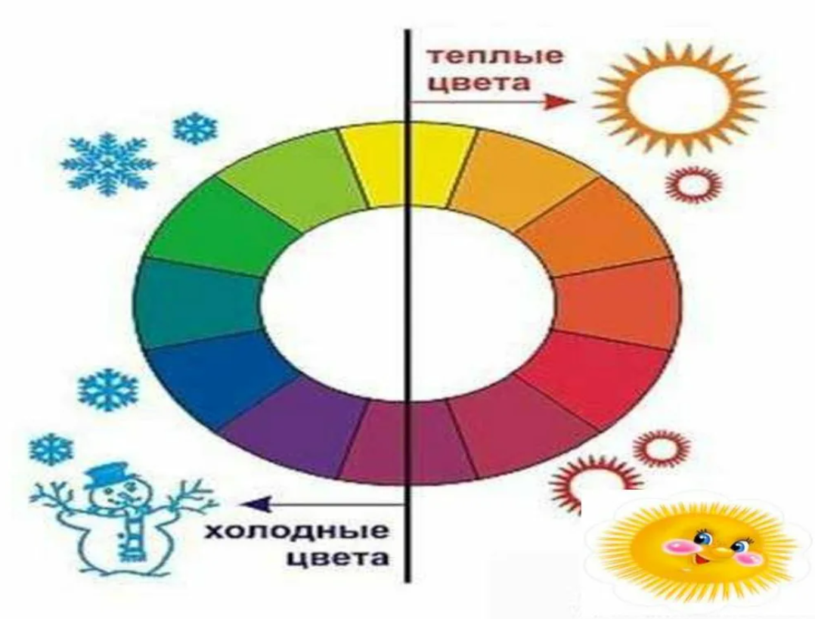
Жёлтый, оранжевый и красный — тёплые цвета. К тёплым цветам относят охру, коричневый и бурый. Холодные цвета: синий, голубой, зелёный. Они напоминают лунный свет, лёд, снег — всё то, что в природе действительно является холодным.

Slide 6
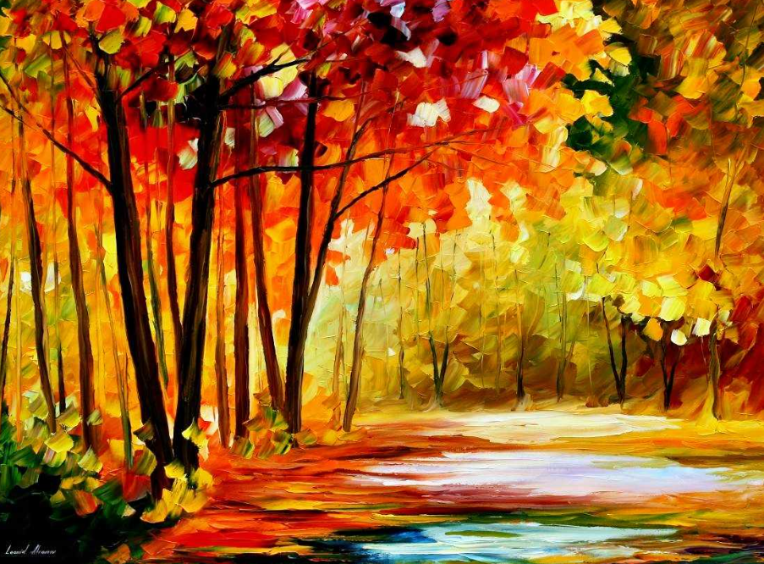
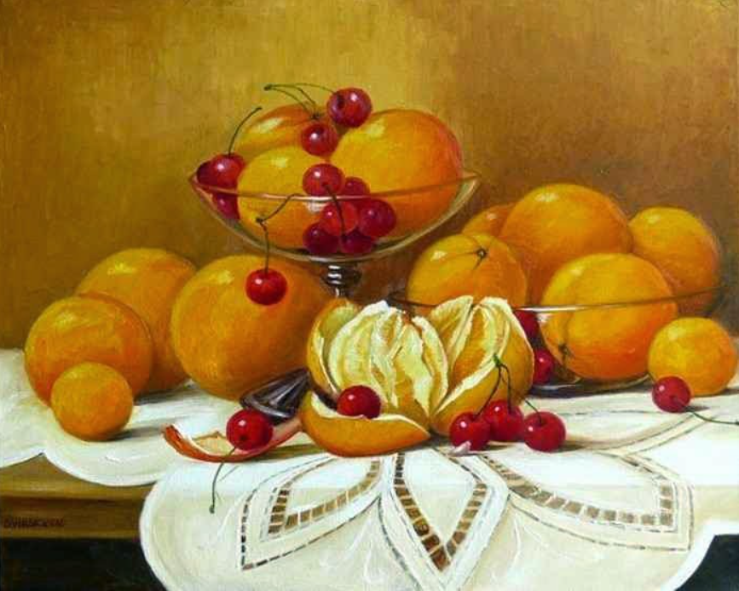
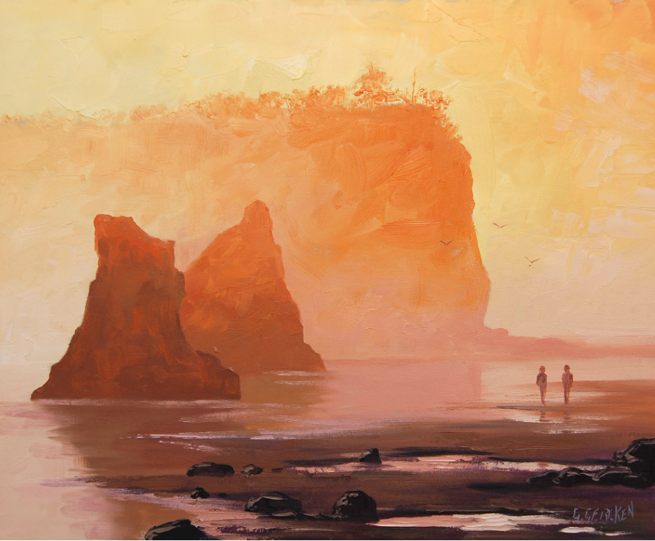

Slide 7
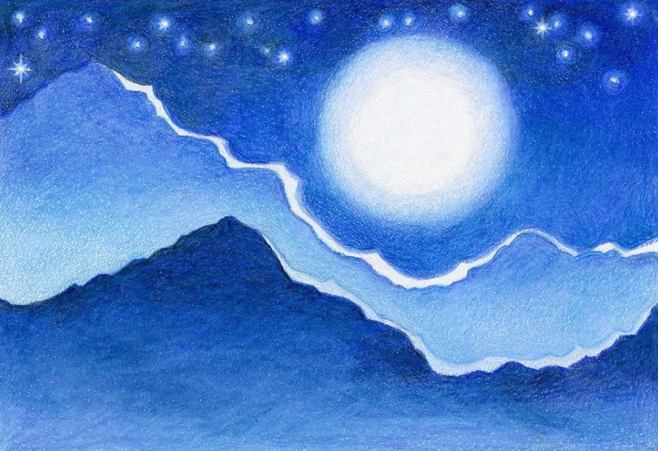
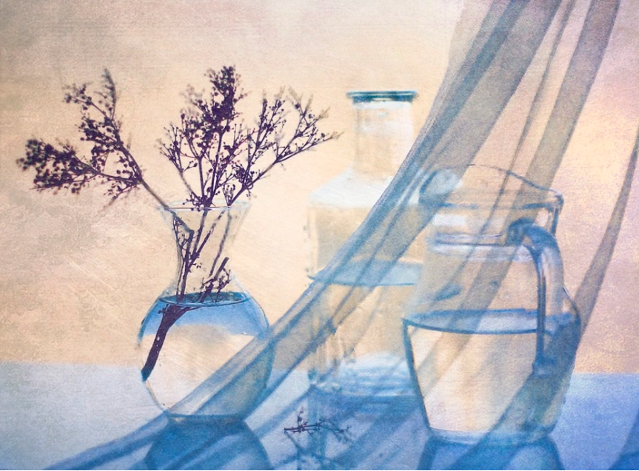
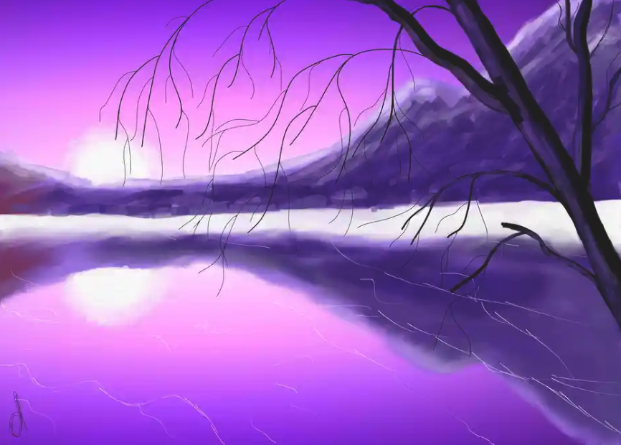

Slide 8
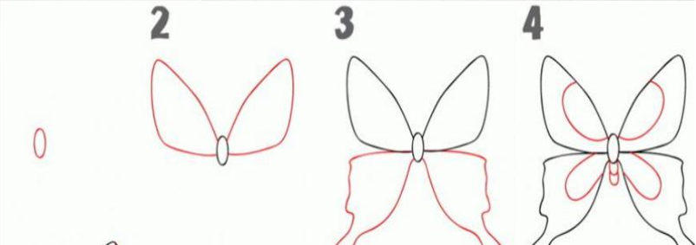
Выполним рисунок бабочки в тёплых и холодных цветах.

Slide 9
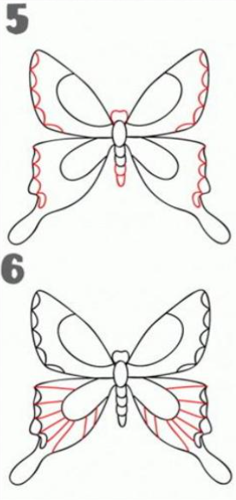
Проработаем детали узора. И раскрасим половину бабочки в тёплых тонах, а вторую – в холодных.

Slide 10
Спасибо за урок!
Выставка работ

